Slide 1
Taupykime elektros energiją
Respublikinis konkursas
"Fizikos bandymai aplink mus 2022"
Darbą parengė Vilniaus Pavilnio progimnazijos
7a klasės mokinė Kotryna Čenytė

Slide 2
Turinys
Kas yra elektros energija?
Iš kur ir kaip ji yra gaunama?
Patarimai kaip taupyti elektros energiją.
Kodėl turėtume taupyti elektros energiją?
Bandymas „Elektros energijos vartojimas mano namuose“.
Spręsk testą ir sužinok.

Slide 3
Kas yra elektros energija?

Slide 4
Tai yra energija, kurią galima perduoti elektros laidais. Elektros energija lengvai paverčiama į kitos rūšies energiją: šiluminę, šviesos ir mechaninę energiją.

Slide 5
Iš kur ir kaip ji yra gaunama?

Slide 6
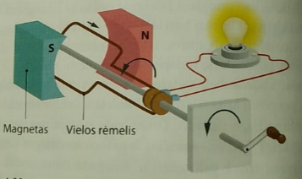
Norint pagaminti elektros energijos naudojamas elektros generatorius. Gaminant elektros srovę generatoriumi reikia sukti vielos rėmelį tarp magneto polių. Elektros variklyje vielos rėmeliu teka srovė ir dėl to jis sukasi tarp magneto polių. Generatorius veikia priešingai negu elektros variklis.
Kintamosios srovės generatorius

Slide 7
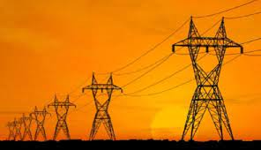
Elektrą gamina:
Vėjo jėgainės;
Hidroelektrinės;
Šiluminės elektrinės;
Atominės elektrinės.

Slide 8
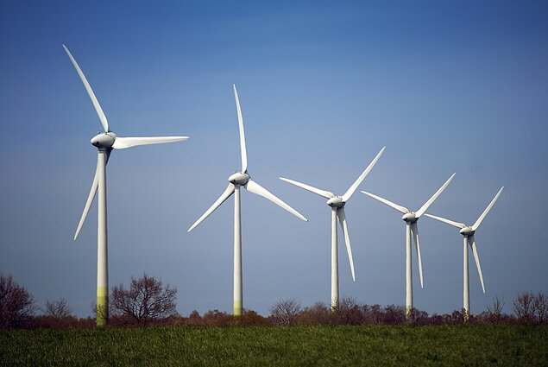
Vėjo jėgainėse - generatoriaus veleną suka garo, vėjo ar vandens turbina. Vėjo generatoriuose mechaninė vėjo judėjimo energija verčiama elektros energija. Kai vėjas nurimsta, toks generatorius elektros energijos nebetiekia.

Slide 9
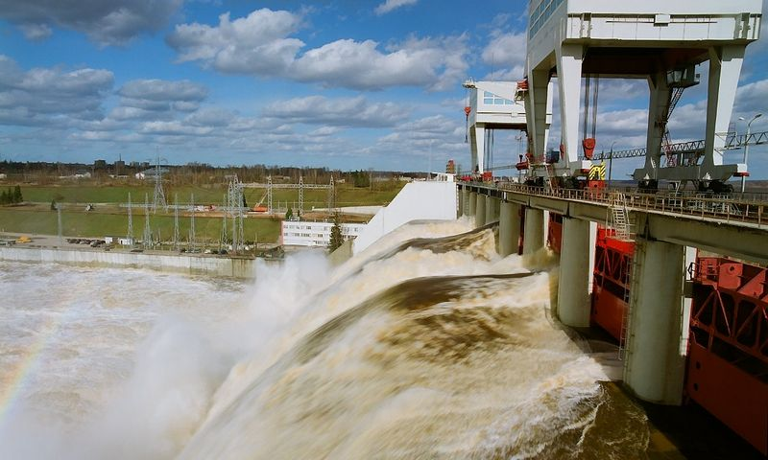
Hidroelektrinėse - turbiną suka tekantis vanduo - mechaninė vandens judėjimo energija verčiama elektros energija.

Slide 10
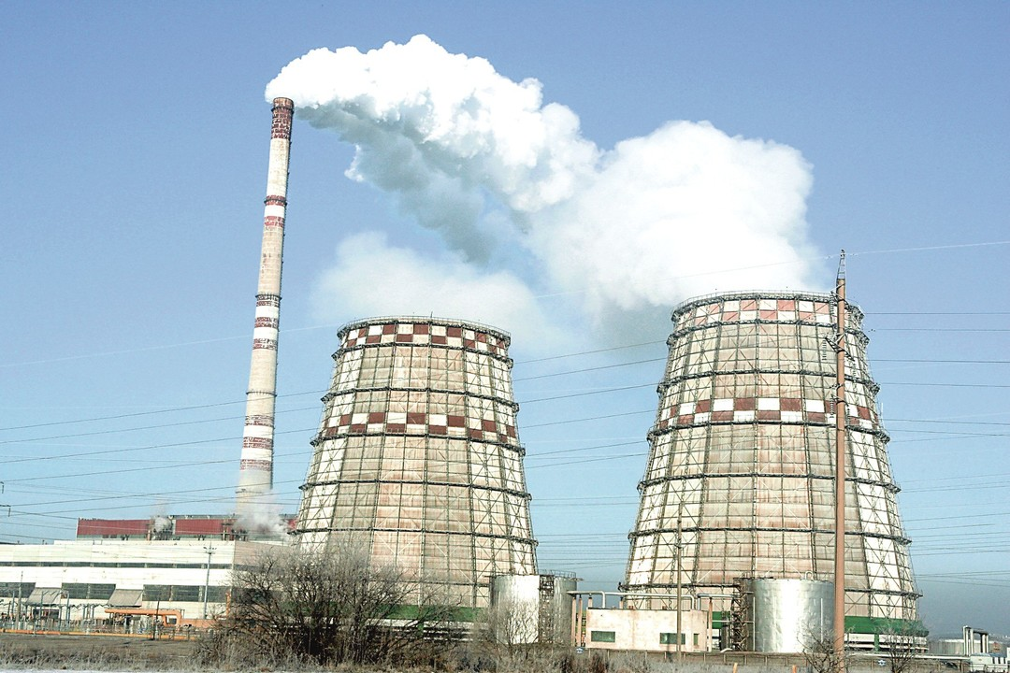
Šiluminėse elektrinėse - deginamas įvairių rūšių kuras: akmens anglys, dujos, naftos produktai (tai neatsinaujinantys energijos ištekliai). Smarkiai įkaitintų garų srautas veržiasi dideliu greičiu ir suka turbinos mentes.

Slide 11
Visame pasaulyje yra labai daug šiluminių elektrinių, tačiau jos smarkiai teršia aplinką:
Į orą išmeta daug dujinių teršalų, kurie sukelia rūgščiuosius lietus;
Deginant kurą išsiskiria ir anglies dioksidas. Jis kaupiasi ore ir neleidžia Žemei atvėsti. Dėl to vis daugiau Saulės šilumos lieka po dujiniu planetos gaubtu - panašiai kaip šiltnamyje. Šis reiškinys vadinamas - šiltnamio efektu. Jo padarinys - klimato atšilimas, kuris gali pakenkti tiek žmonėms, tiek visai aplinkai;
Taip pat naudojama neatsinaujinančių energijos išteklių, kurie po kurio laiko gali būti sunaudoti.

Slide 12
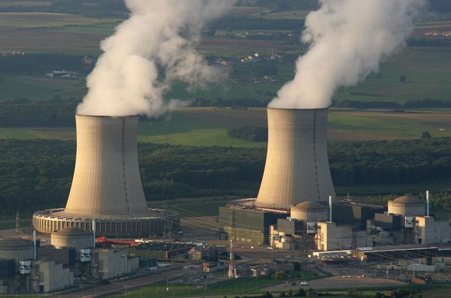
Atominės elektrinės - elektrinės, kurios gamina elektros energiją naudodamos branduolinį kurą (pvz.,praturtintą uraną arba plutonį). Branduolinės reakcijos metu išsiskyrusi šiluminė energija yra paverčiama elektros energija.

Slide 13
Atominės elektrinės - privalumai ir trūkumai
Privalumai:
mažos kuro sąnaudos;
patogu transportuoti;
pigesnė nei šiluminėse elektrinėse pagaminama energija;
mažos eksploatavimo išlaidos.
Trūkumai:
nėra saugios;
po avarijos gali turėti katastrofiškų padarinių;
didelės pradinės investicijos;
problemiškas radioaktyvių atliekų transportavimas ir ilgalaikis saugojimas.

Slide 14
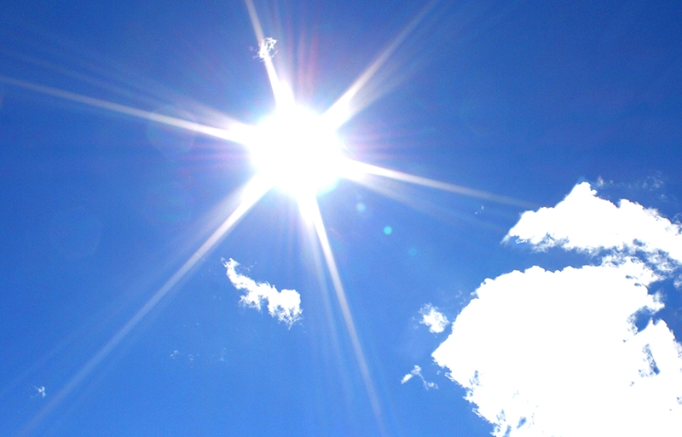

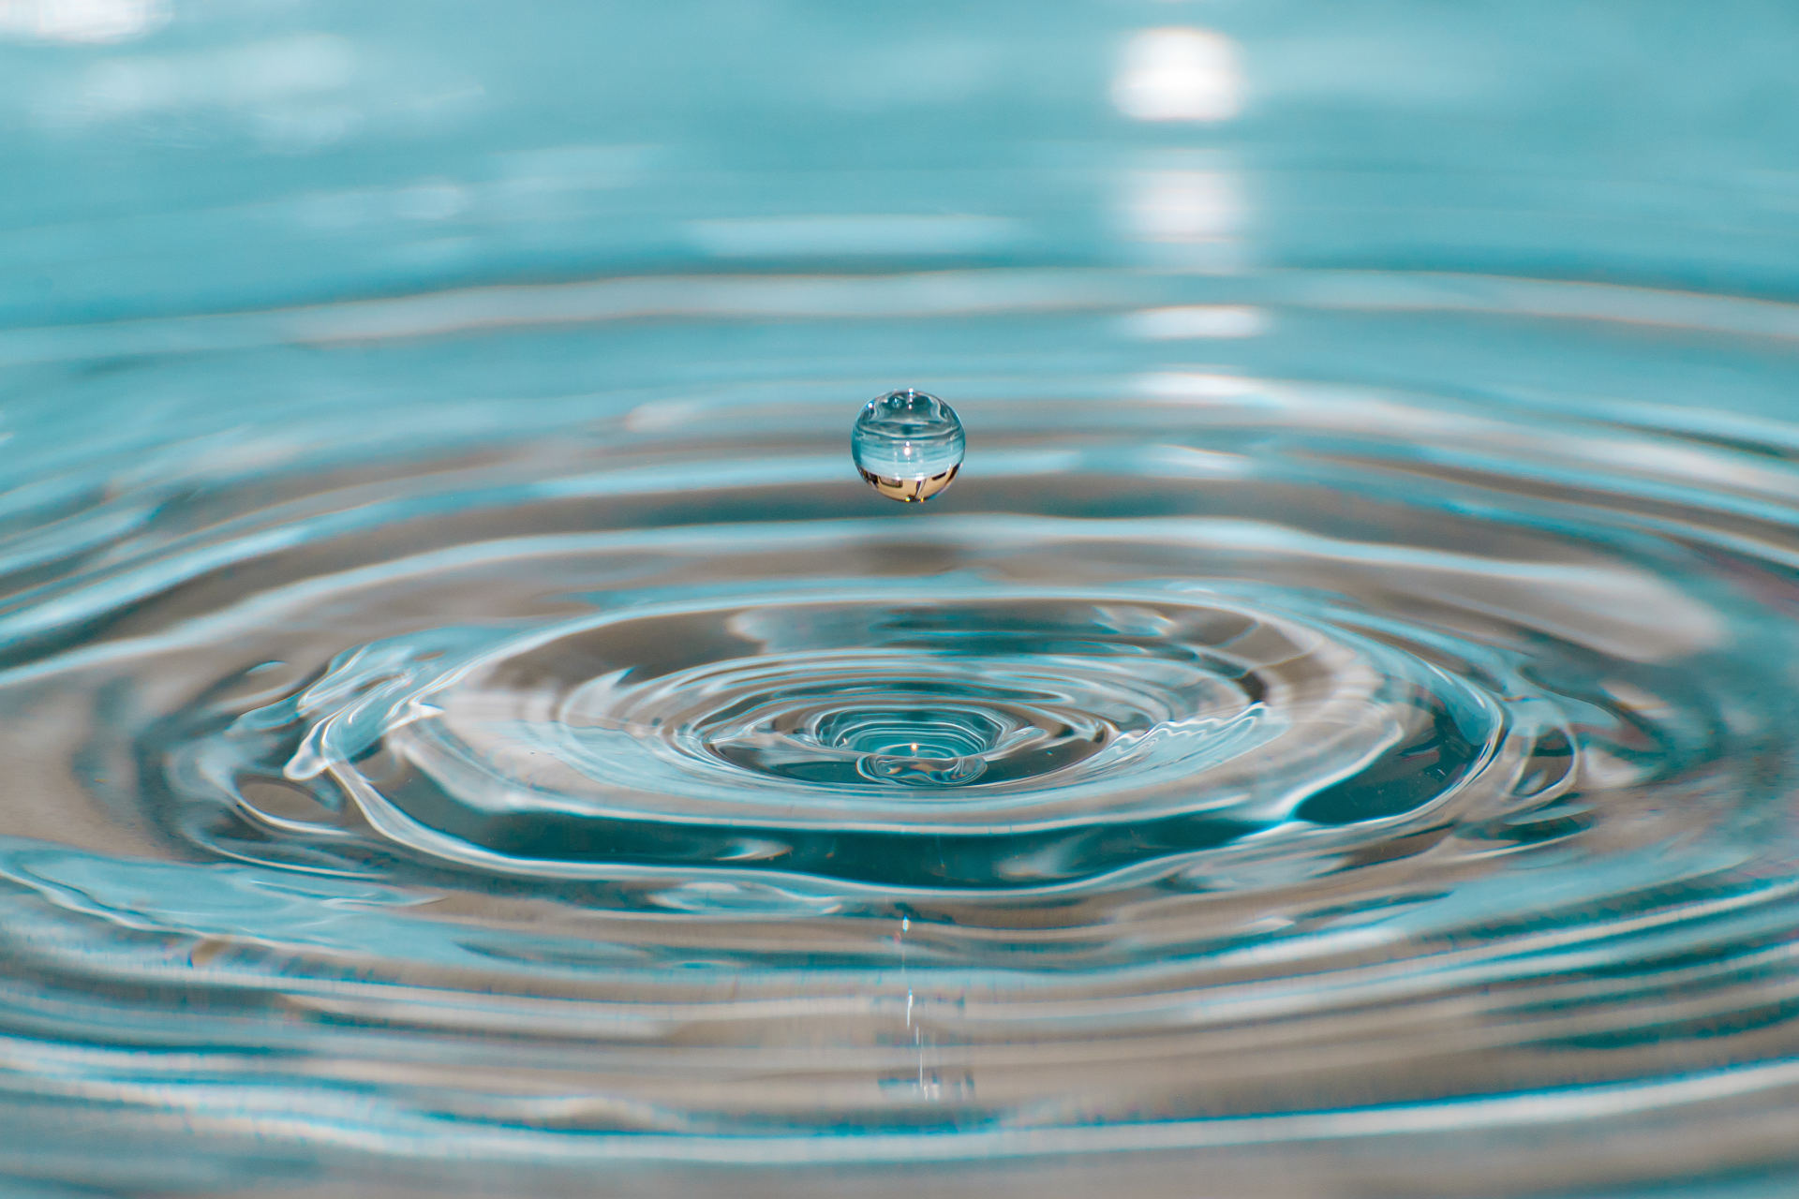
Dėl to dauguma žmonių renkasi elektros gamybą iš atsinaujinančių energijos išteklių:
Saulės - stato ant stogo ar laukuose saulės baterijas;
Vėjo - stato laukuose daug vėjo jėgainių;
Vandens - stato hidroelektrines (jos nėra pats populiariausias būdas išgauti elektros, bet po truputį jos irgi populiarėja).

Slide 15
Patarimai kaip tu gali sutaupyti elektros energiją dabar:
Išjunk šviesą išeidamas iš kambario, net jeigu tu išeini tik keliom minutėm;
Išeidamas iš namų, nepalik įjungtų prietaisų, net jeigu jie yra laukimo būsenos;
Naudok ekonomiškesnes lemputes ir buitinius prietaisus;
Į virdulį pilk tiek vandens, kad kaitinimo elementas būtų apsemtas;
Elektrinę viryklę išjunk nebaigęs gaminti maisto, nes ji dar kurį laiką bus įkaitusi;
Nenaudok daug elektrinių prietaisų vienu metu, tik tuos kurių tau tikrai reikia;
Kompiuteriuose, mobiliuosiuose telefonuose, planšetėse įjunk energijos taupymo funkcijas.

Slide 16
Kodėl turėtume taupyti elektros energiją?

Slide 17
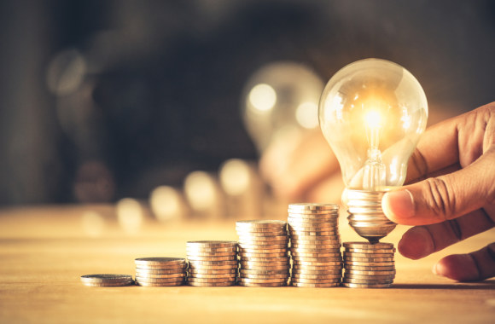
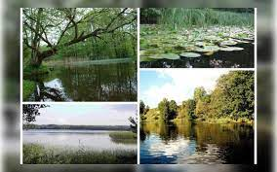
Kad taupytume pinigus;
Kad tausotume ir apsaugotume gamtą;
Kad neišnaudotume visų Žemėje esančių neatsinaujinančių išteklių;
Kad mūsų ateitis nebūtų tokia, kaip rodo filmuose - užteršta, vandens bei maisto neturinti planeta.

Slide 18
Bandymas „Elektros energijos vartojimas mano namuose“

Slide 19
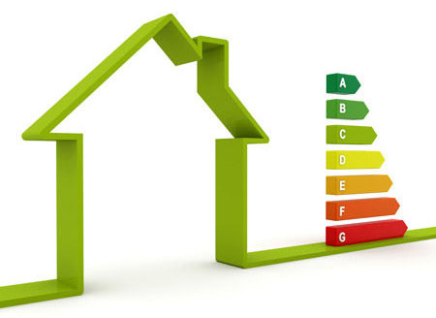
Bandymas „Elektros energijos vartojimas mano namuose“
Tikslas: ištirti elektros energijos sąnaudas namuose bei numatyti energijos taupymo galimybes.
Hipotezė: Ar dažniausiai namų apyvokoje
naudojami prietaisai (viryklė ir skalbimo mašina)
suvartoja daugiausiai elektros energijos?

Slide 20
Bandymas „Elektros energijos vartojimas mano namuose“
Eiga:
Nustačiau dažniausiai namuose veikiančių elektrinių
prietaisų galią.
Į lentelę surašiau visus prietaisus, kuriuos naudojame per dieną.
Apskaičiavau, kiek laiko per parą naudojome šiuos elektros prietaisus ir kiek reikia mokėti už jų darbą.

Slide 21
Bandymo duomenys:
Prietaisai | Vidutiniškai per parą dirba | Suvartoja energijos kW * h | Sumokėta
Televizorius | 3 h | 0,42 kW | 0,09 Eur
Nešiojamas kompiuteris | 5 h | 1,5 kW | 0,33 Eur
Šaldytuvas | 8 h | 1,13 kW | 0,25 Eur
Kavos aparatas | 20 min | 0,43 kW | 0,09 Eur
Mikrobangų krosnelė | 10 min | 0,25 kW | 0,06 Eur
Plaukų džiovintuvas | 2 min | 0,06 kW | 0,01 Eur
Indukcinė viryklė | 1 h | 3,5 kW | 0,77 Eur
Skalbimo mašina | 1 h | 3 kW | 0,66 Eur
Džiovyklė | 1 h | 1 kW | 0,22 Eur
Iš viso: | 19 h 32 min | 11,29 kW | 2,48 Eur

Slide 22
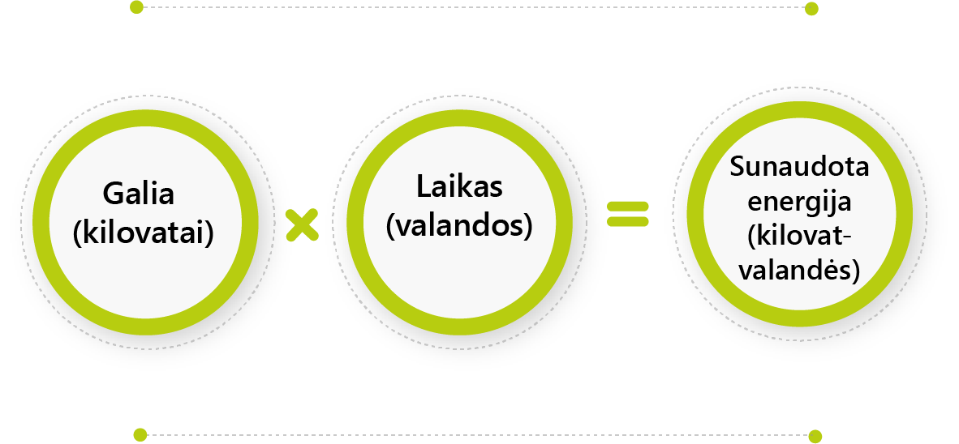
Kaip apskaičiuoti, kiek reikia sumokėti už suvartotą energiją?
Kodėl vieną mėnesį už elektrą mokame daugiau, o kitą mažiau? Mokesčių suma priklauso nuo per mėnesį išnaudoto energijos kiekio, tačiau reikia žinoti, kad įtakos sumos dydžiui turi ir elektros tarifas. Elektros tarifas yra elektros kaina už kilovatvalandę. Viena kilovatvalandė – tai per valandą sunaudotas arba pagamintas vienas elektros vatas. Nustatant, kiek elektros vienetų sunaudojame, reikia padauginti elektros prietaiso galią vatais iš jo naudojimo valandų skaičiaus:

Slide 23
Kaip apskaičiuoti, kiek reikia sumokėti už suvartotą energiją?
1. Nustatyti kiek laiko per parą dirba elektrinis prietaisas.
Pvz. t = 1 h;
2. Prietaiso galią padauginti iš darbo laiko (valandomis) ir padalyti iš 1000.
1500W * 1h :1000 = 1,5 kW
3. Gautą rezultatą padauginti iš 1kW*h kainos.
1,5 kW * 0,22 eur. = 0,33 EUR

Slide 24
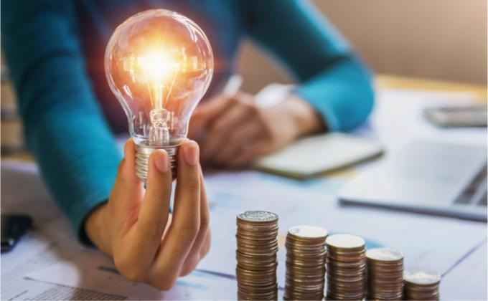
atlikus tyrimą paaiškėjo, kad daugiausiai elektros energijos suvartoja indukcinė viryklė bei skalbimo mašina, todėl norint sutaupyti vertėtų sumažinti šių prietaisų darbo laiką.
Išvada:
Iškelta hipotezė pasitvirtino

Slide 25
Spręsk testą ir sužinok:
Nr. 1 Kiek vandens reikia pilti į virdulį, jeigu nori 1 puodelio arbatos?
a) Pilną virdulį;
b) 1 puodelį;
c) Mažiausiai 5 puodelius.
Nr. 2 Kaip naudotis kompiuteriais?
a) Kompiuterį visą laiką laikyti įjungtą;
b) Įjungti kompiuterio energijos taupymo režimą;
c) Kompiuterį išjungti tik nakčiai, nors ir dieną juo nesinaudoji.
Nr. 3 Ar įjungtas į lizdą ir pamirštas kroviklis naudoja elektros energiją?
Taip;
Ne.

Slide 26
Spręsk testą ir sužinok:
Nr. 4 Susiruošėte gaminti valgį ir puode pradedate virinti vandenį. Kuris iš šių patarimų padės sutaupyti elektros energijos ar dujų?
a) Nuolat maišyti vandenį;
b) Iškart įberti druskos;
c) Naudoti kuo mažesnį puodą;
d) Uždengti puodą dangčiu.
Nr. 5 Kurį iš šių veiksmų verta atlikti prieš skalbiant, jei norite sutaupyti elektros energijos?
a) Prikrauti pilną skalbimo mašiną;
b) Prikrauti skalbimo mašiną tik iki pusės;
c) Pripilti kuo daugiau skalbimo miltelių;
d) Nuimti visus daiktus nuo skalbimo mašinos.

Slide 27
Spręsk testą ir sužinok:
Nr. 6 Kur nederėtų statyti baldų, jei norite, kad kambariuose būtų šilčiau?
a) Šalia durų;
b) Kambario viduryje;
c) Prie radiatoriaus;
d) Prie sienų.
Nr. 7 Kokios galios saulės jėgainę kiekvienas norintis gali pasistatyti be jokių papildomų sąlygų ir formalumų?
a) Iki 1 kW;
b) Iki 5 kW;
c) Iki 15 kW;
d) Iki 10 kW.

Slide 28
Spręsk testą ir sužinok:
Nr. 6 Kur nederėtų statyti baldų, jei norite, kad kambariuose būtų šilčiau?
a) Šalia durų;
b) Kambario viduryje;
c) Prie radiatoriaus;
d) Prie sienų.
Nr. 7 Kokios galios saulės jėgainę kiekvienas norintis gali pasistatyti be jokių papildomų sąlygų ir formalumų?
a) Iki 1 kW;
b) Iki 5 kW;
c) Iki 15 kW;
d) Iki 10 kW.

Slide 29
Testo atsakymai
Nr. 1 – B
Nr. 2 – B
Nr. 3 – A
Nr. 4 – D
Nr. 5 – A
Nr. 6 – C
Nr. 7 – D

Slide 30
Ačiū už Jūsų dėmesį! :)

Slide 31
Šaltiniai:
Fizika 7. Vadovėlis - Arvydas Kanapickas, Rigonda Skorulskienė
FIZIKA. Uždavinynas VII klasei (ŠOK) - Larisa Gražienė, Rigonda Skorulskienė
https://smp2014ge.ugdome.lt/mo/9kl_visuomenine_geografija/GE_DE_20/teorine_medziaga_3.html
http://www.energetikosabc.lt/lt/elektra/ka-turetumete-zinoti-apie-elektros-tarifa/101
https://mercurydecor.com/energijos-taupymas/
https://www.tevu-darzelis.lt/kaip-protingai-taupyti-elektros-energija/
https://ignitis.lt/detektyvai/images/Ignitis_internetui_high.pdf
https://www.statybunaujienos.lt/naujiena/9-patarimai-kaip-taupyti-energija-daug-laiko-praleidziant-namuose/14661
https://www.15min.lt/ar-zinai/naujiena/pasitikrink-zinias/testas-ar-zinote-siuos-kasdienybeje-naudingus-energijos-taupymo-triukus-1168-1214414
https://www.google.com/

